Slide 1
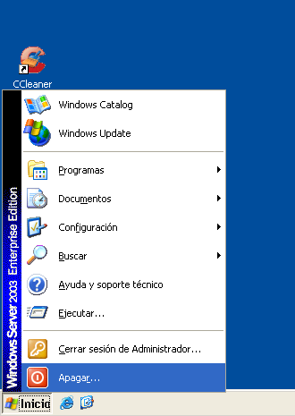
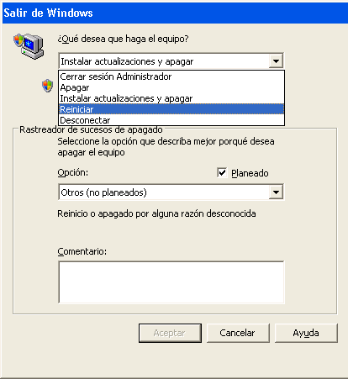
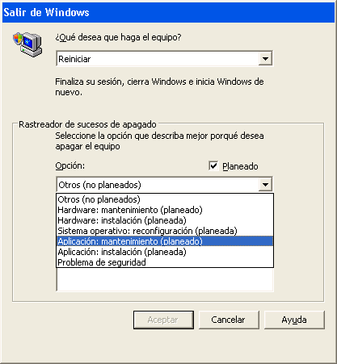
INSTRUCTIVO PARA SERVIDOR DE CORREO ESNAVAL03
- Una vez ingresado al servidor de correo por escritorio remoto o en forma presencial, ir a inicio, click en “Apagar”
- Luego de esto aparecerá la ventana “Salir de Windows” donde en el primer recuadro seleccionaremos “REINICIAR”
- En el segundo recuadro “Rastreador de Sucesos de Apagado” se debe seleccionar una opción, esta será “Aplicación: mantenimiento (planeado).

Slide 2
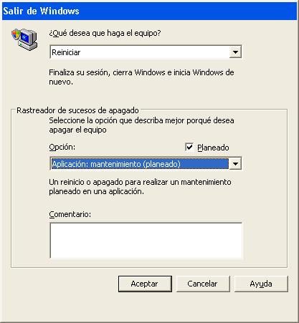
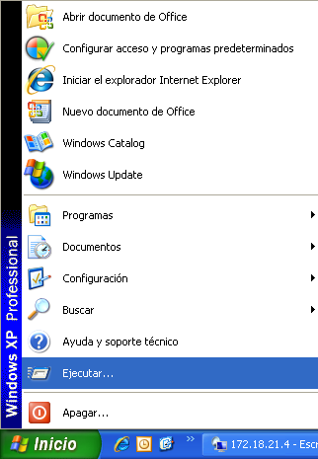
- Despues de esta acción se activara la opción “Aceptar”, en la cual se debe hacer click para que el servidor sea reiniciado.
- Una vez realizada esta acción el servidor iniciara el proceso de Reinicio con lo cual se bajaran todos los servicios de Red y de correo, este proceso tarda entre 20 a 30 Min.
Para monitorear esta acción y comprobar que el servidor esta operativo en la red se debe hacer una prueba de conectividad desde la línea de comandos desde el computador que accedió en forma remota al servidor.
Esto se realizara seleccionando “Inicio” de su computador luego “Ejecutar”

Slide 3
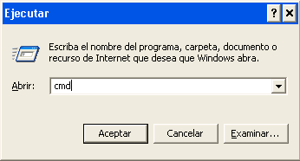
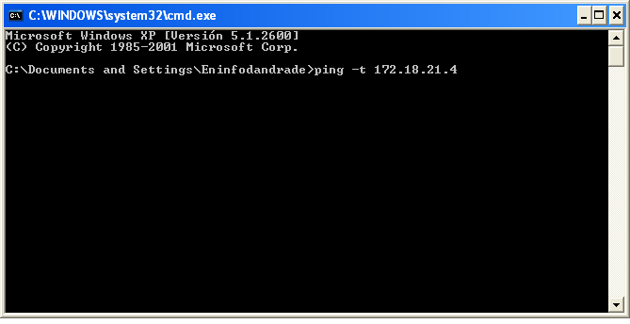
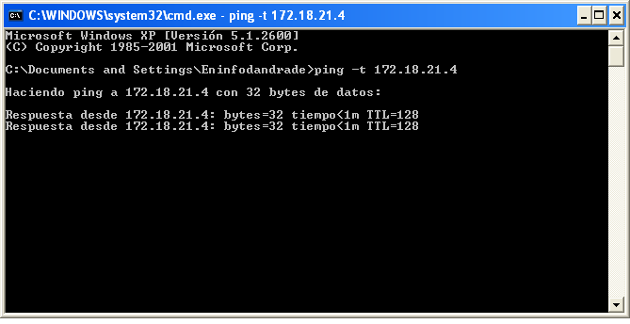
- Aparecerá un recuadro, dentro de este se debe escribir “CMD” y luego Click en “Aceptar”.
En este recuadro escribir el siguiente comando:”ping –t 172.18.21.4” y luego presionar tecla Enter, Con este comando podremos monitorear si el servidor esta operativo.
Cuando el servidor ya este operativo se mostrara a si.
si no hay respuesta desde este comando se tendrá que esperar hasta obtener respuesta.
Luego cerrar este recuadro.
Después de optener respuesta acceder a su correo Outlook y verificar enviando correo interno o hacer click en Enviar y Recibir de Outlook.

